Slide 1
Cateva aspecte legate de contributia fortei de munca la activitatea economica
Mai 2016
Ionut Dumitru, Presedinte Consiliul Fiscal, economist-sef Raiffeisen Bank, Profesor la ASE Bucuresti

Slide 2
Contributie negativa a fortei de munca la cresterea PIB potential in Romania
Sursa: Comisia Europeana

Slide 3
Contributia fortei de munca la cresterea PIB potential in ECE
Sursa: Comisia Europeana

Slide 4
What is currently the most important problem your firm is facing?
Sursa: Comisia Europeana, 2015

Slide 5
What is currently the most important problem your firm is facing? - availability of skilled staff or experienced managers
Sursa: Comisia Europeana

Slide 6
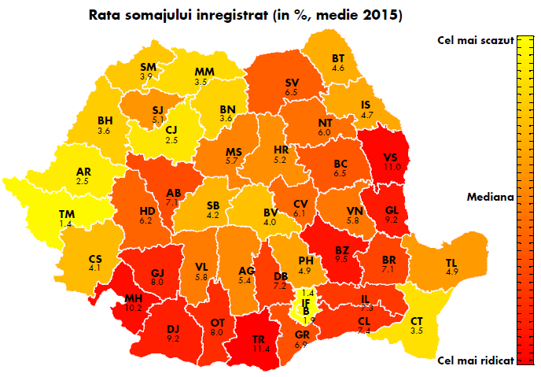
Sursa: Institutul National de Statistica
Nota: medii anuale pentru rata somajului inregistrat
Notes:
…

Slide 7
Scaderea populatiei in varsta de munca in Romania
Sursa: Comisia Europeana

Slide 8
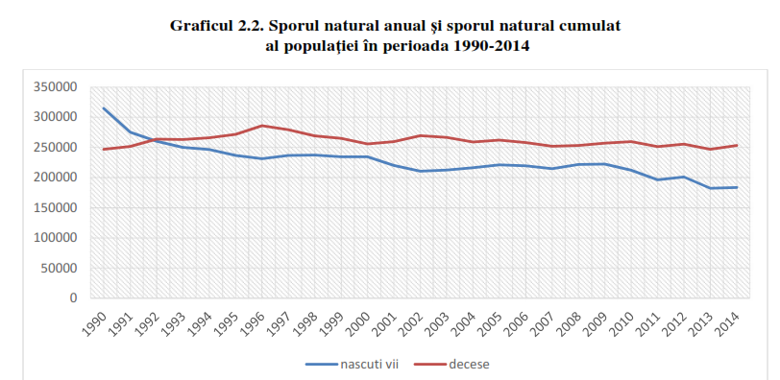
Sursa: Curtea de Conturi din Romania

Slide 9
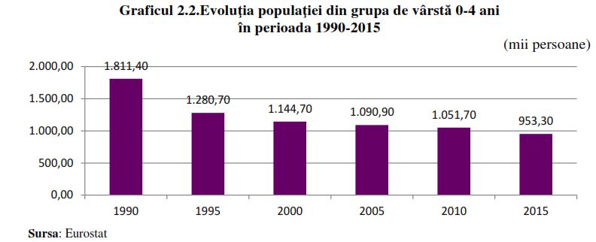
Sursa: Curtea de Conturi din Romania

Slide 10
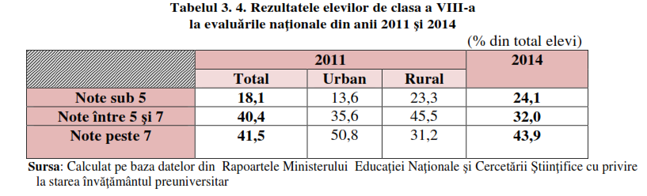
Sursa: Curtea de Conturi din Romania

Slide 11
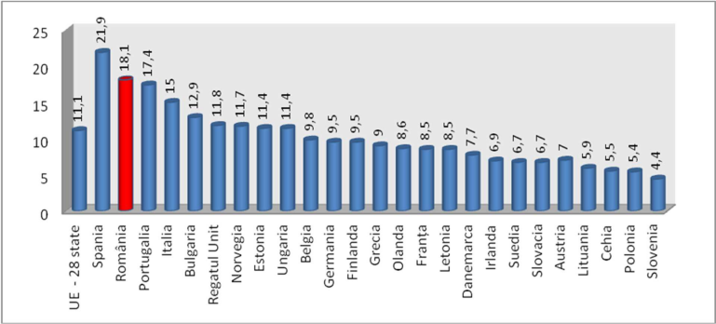
Ponderea populatiei în vârsta de 18 – 24 ani care a atins cel mult un nivel de educatie secundar inferior (gimnaziu/8 clase) si care nu a mai participat ulterior la nici o forma de educatie sau formare, în total populatie de aceeasi vârsta,2014
Sursa: Curtea de Conturi din Romania

Slide 12
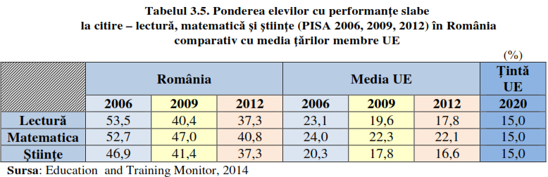
Sursa: Curtea de Conturi din Romania

Slide 13
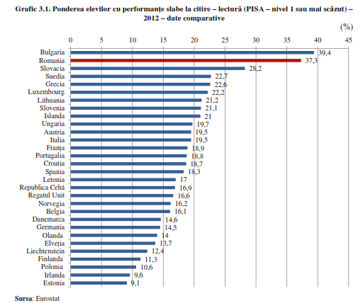
Sursa: Curtea de Conturi din Romania

Slide 14
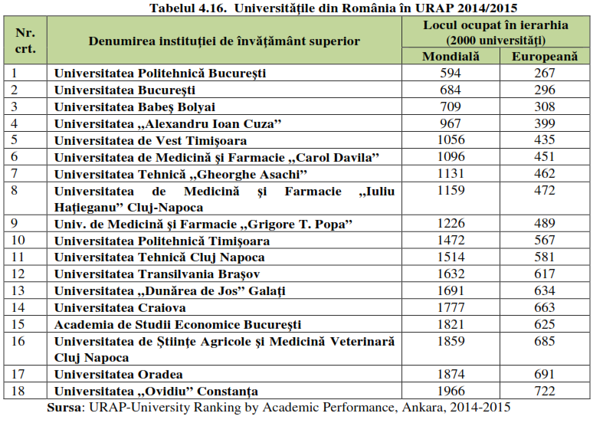
Sursa: Curtea de Conturi din Romania

Slide 15
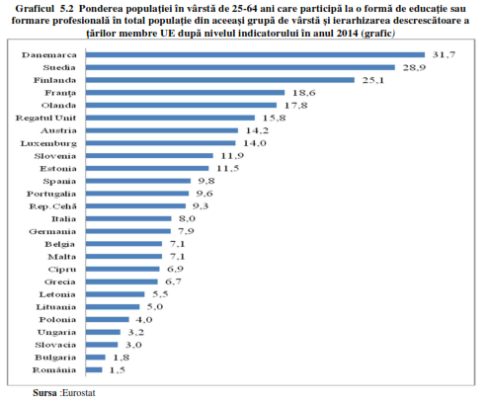
Sursa: Curtea de Conturi din Romania

Slide 16
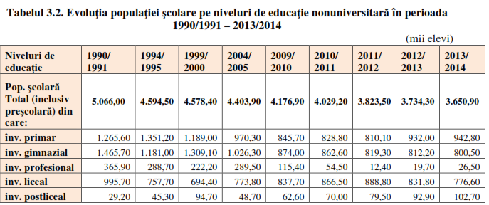
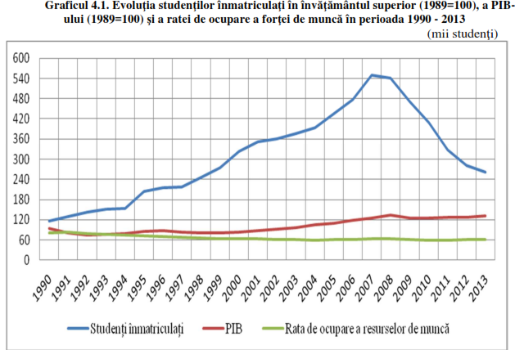
Sursa: Curtea de Conturi din Romania

Slide 17
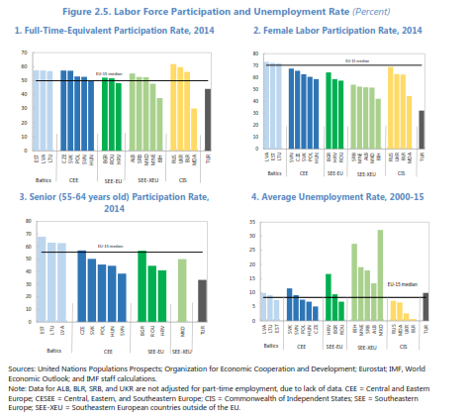

Slide 18
Governmental spending on education
Sursa: EUROSTAT

